Slide 1


REVISÃO DO PLANO MUNICIPAL DE SANEAMENTO BÁSICO DE MARICÁ
Audiência Pública
01 de julho de 2026
Notes:
‹#›

Slide 2


Estudos da Evolução Demográfica
Diretrizes, Objetivos e Metas
Programas, Projetos e Ações
Produtos 4, 5 e 7

Slide 3
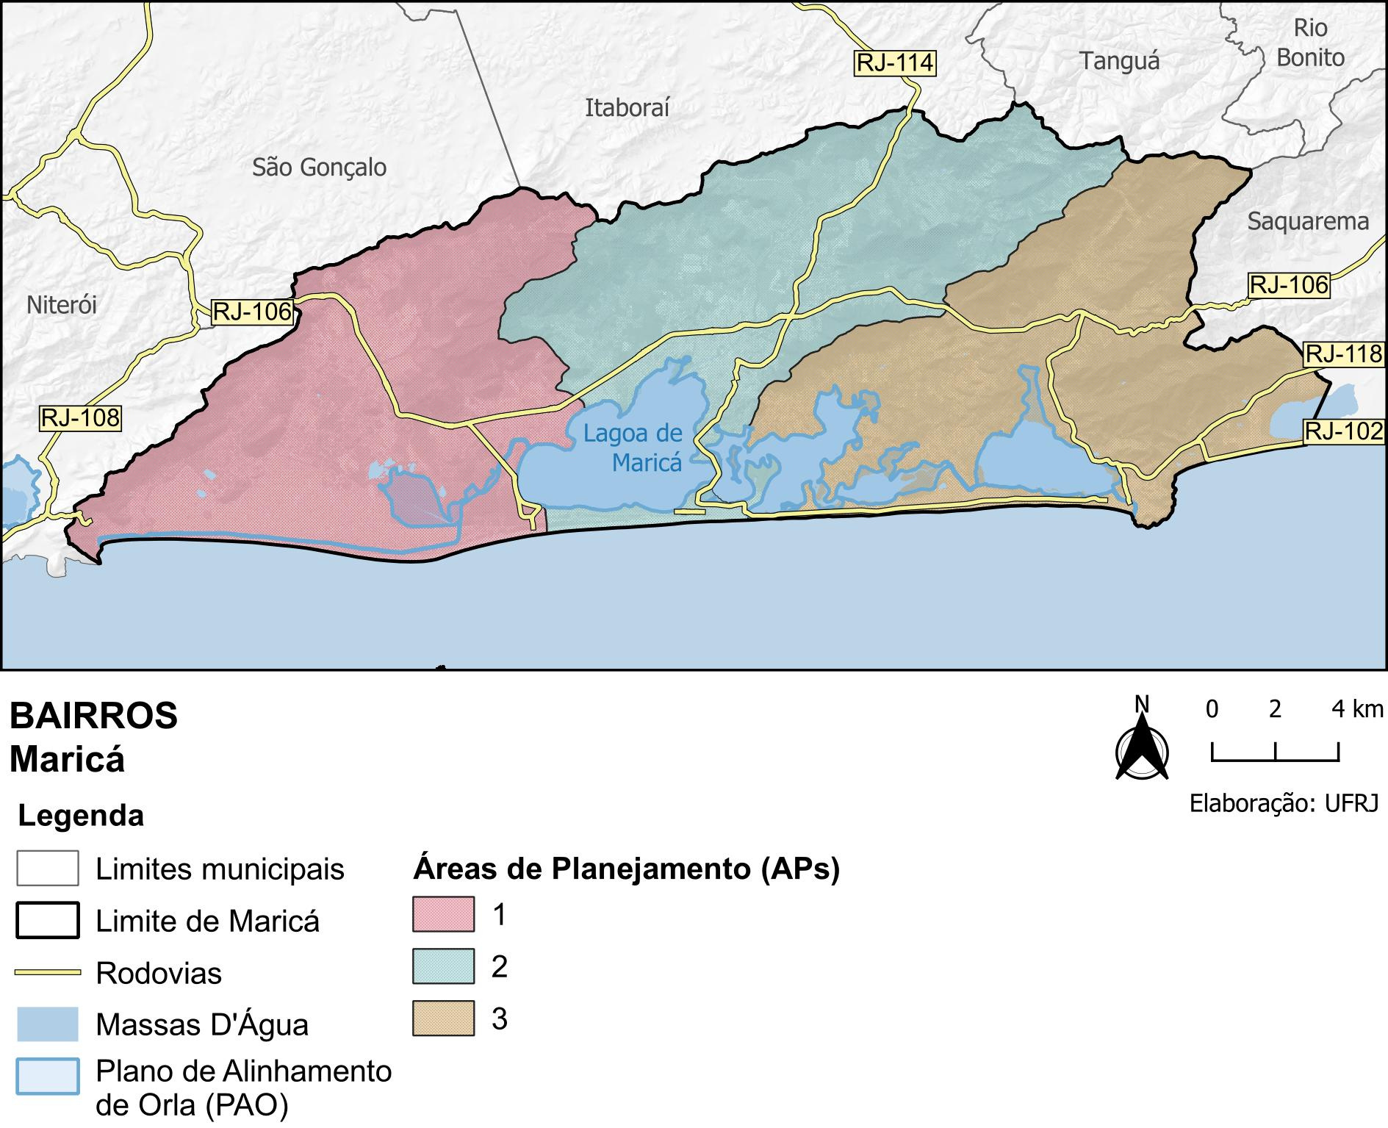
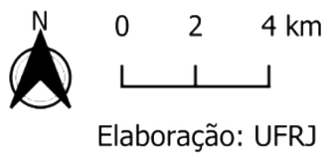
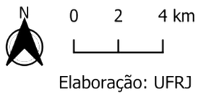
ÁREAS DE PLANEJAMENTO (APs)
AP2
AP3
AP1
AP1

Slide 4

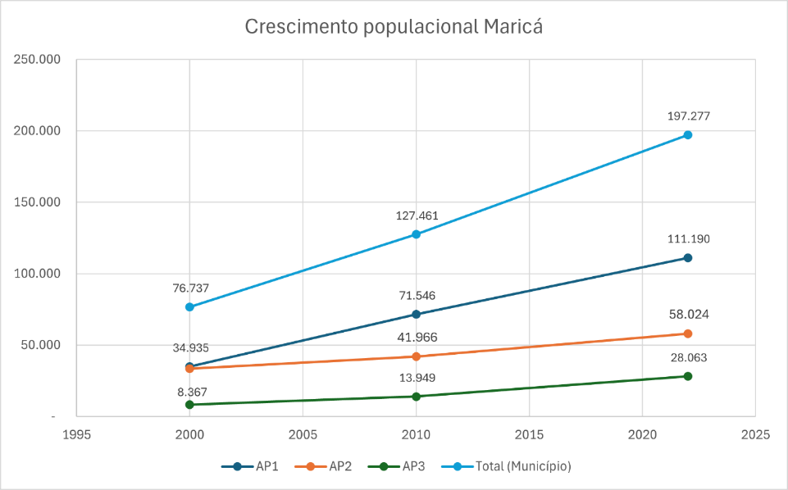
DINÂMICA DO CRESCIMENTO POPULACIONAL

Slide 5
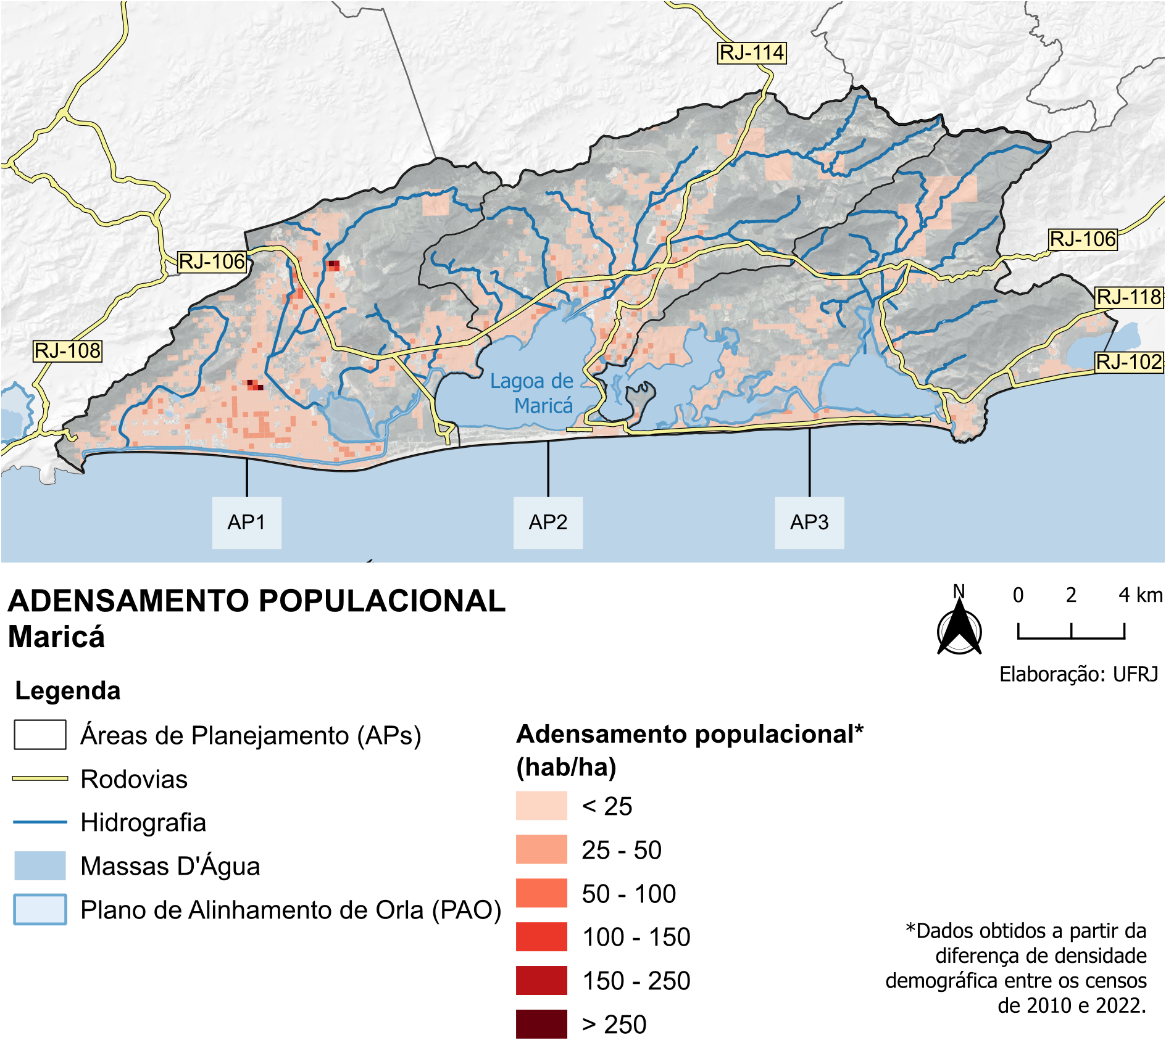
ADENSAMENTO POPULACIONAL DE MARICÁ - 2010 À 2022
Fonte: IBGE, 2010/2022.

Slide 6
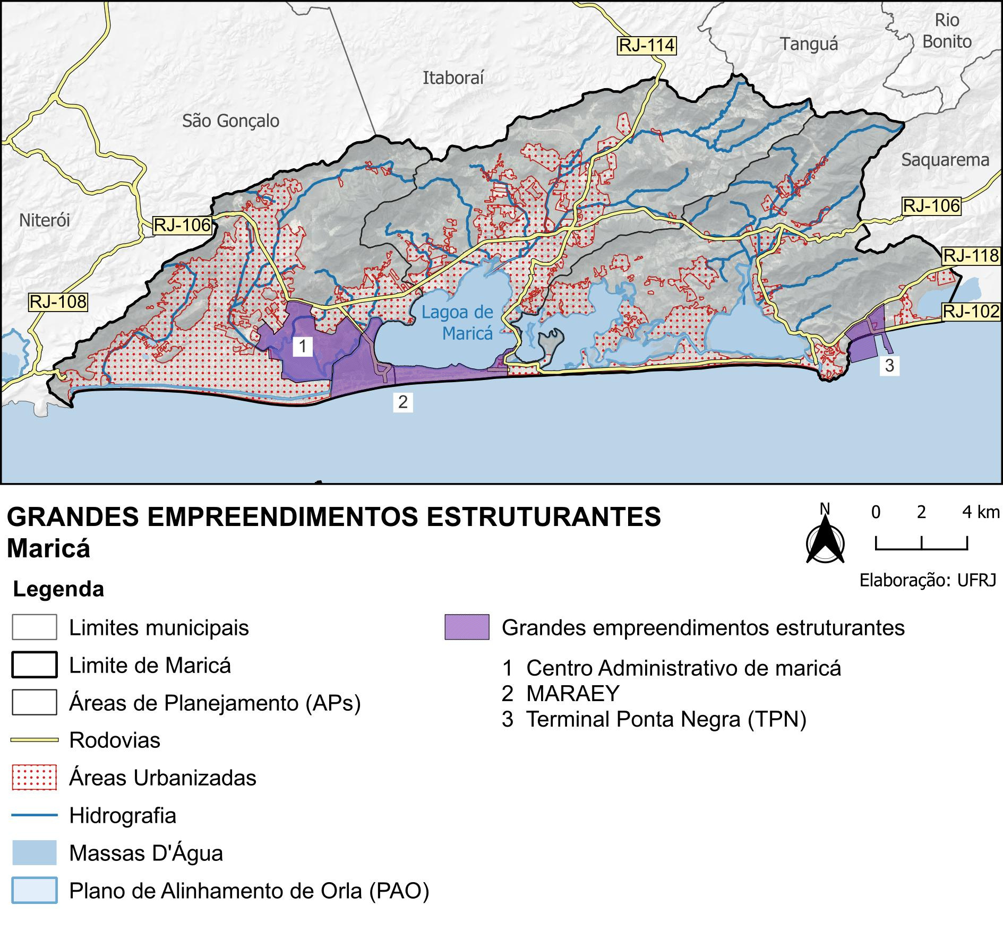

ANÁLISE DO DESENVOLVIMENTO URBANO PREVISTO

Slide 7
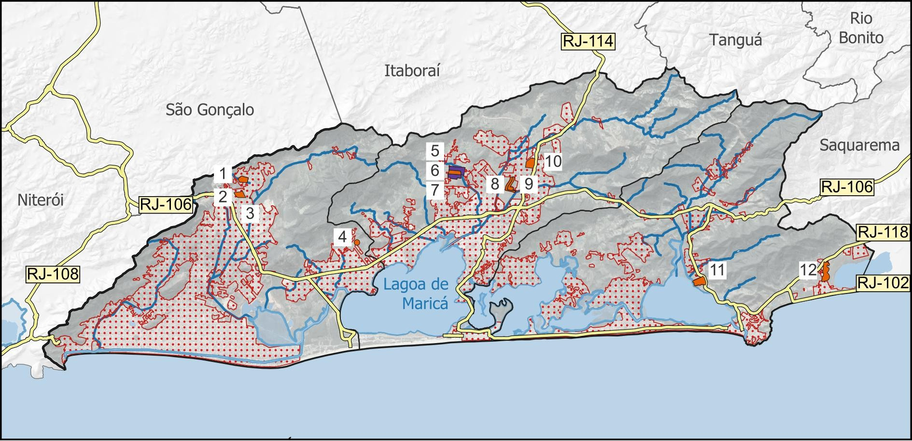
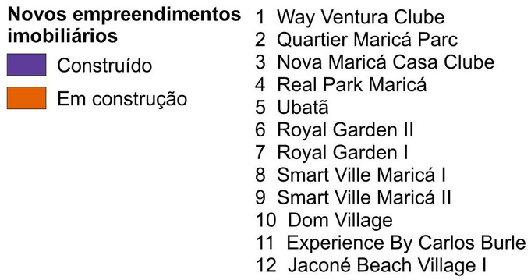
ANÁLISE DO DESENVOLVIMENTO URBANO PREVISTO
  Way Ventura Clube
  Quartier Maricá Parc
  Nova Maricá Casa Club
  Real Park Maricá
  Ubatã
  Royal Garden II
  Royal Garden I
  Smart Ville Maricá I
  Samrt Ville Maricá II
  Dom Village
  Experienvce By Carlos Burle
  Jaconé Beach Village I

Slide 8
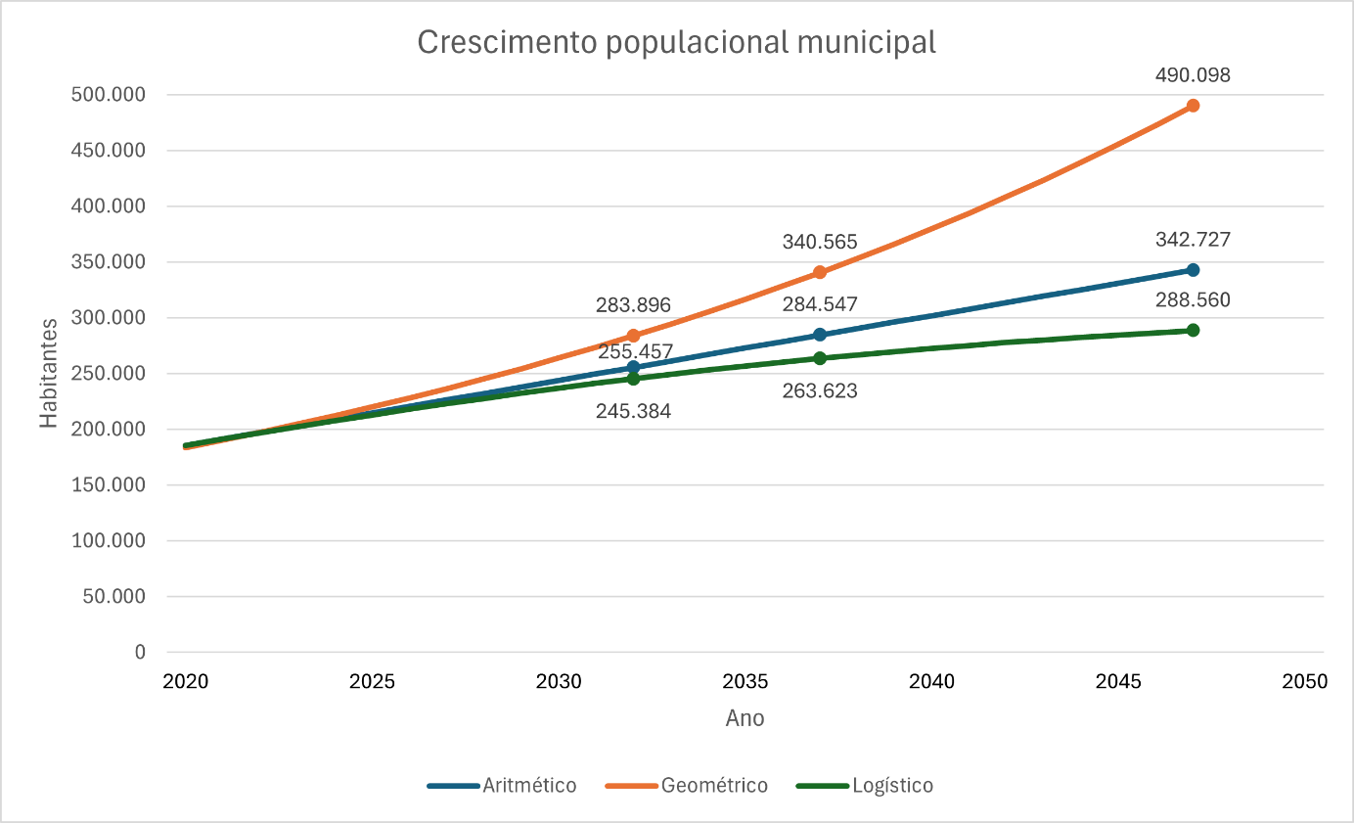
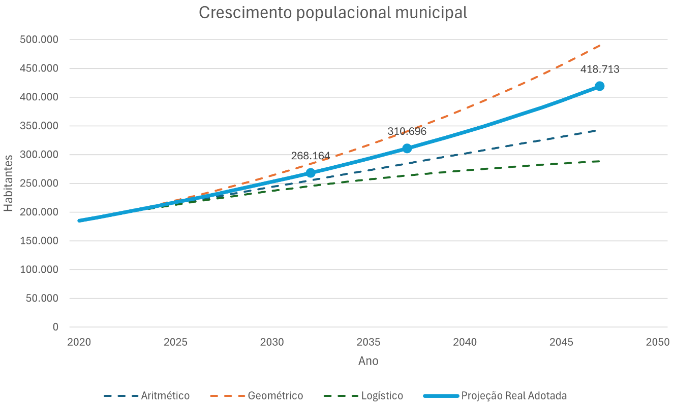
PROJEÇÃO POPULACIONAL

Slide 9
PROJEÇÃO POPULACIONAL

Slide 10
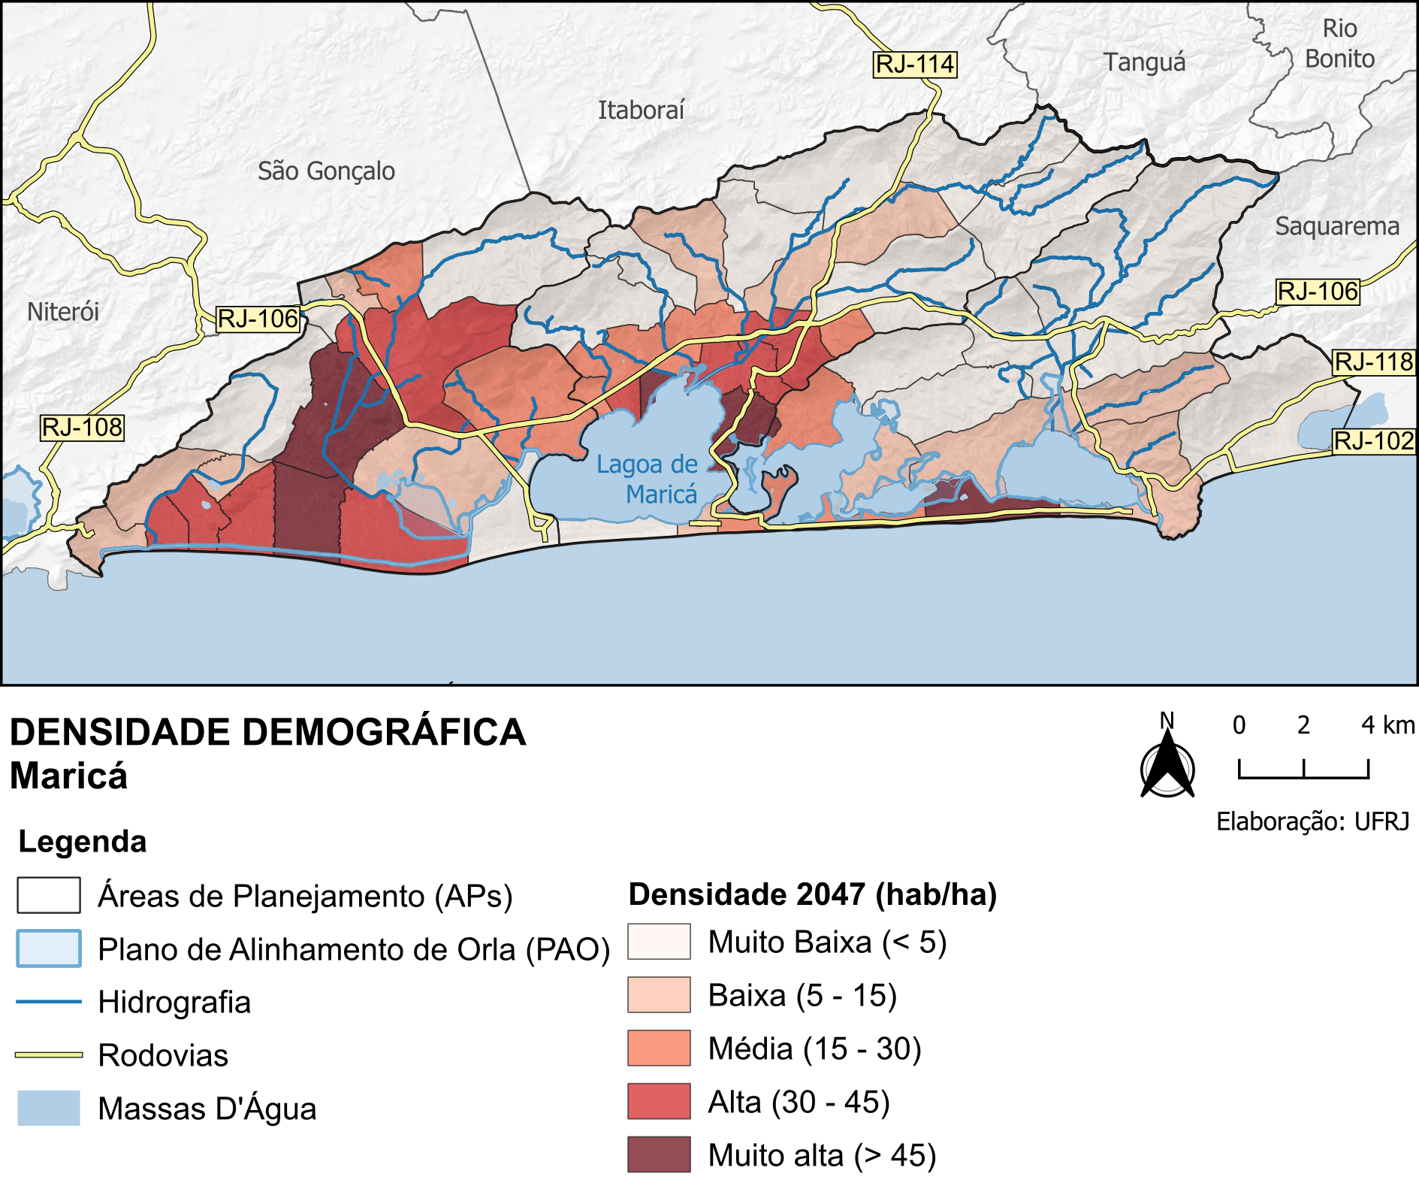
DENSIDADE DEMOGRÁFICA - 2047
Fonte: IBGE, 2010/2022.

Slide 11
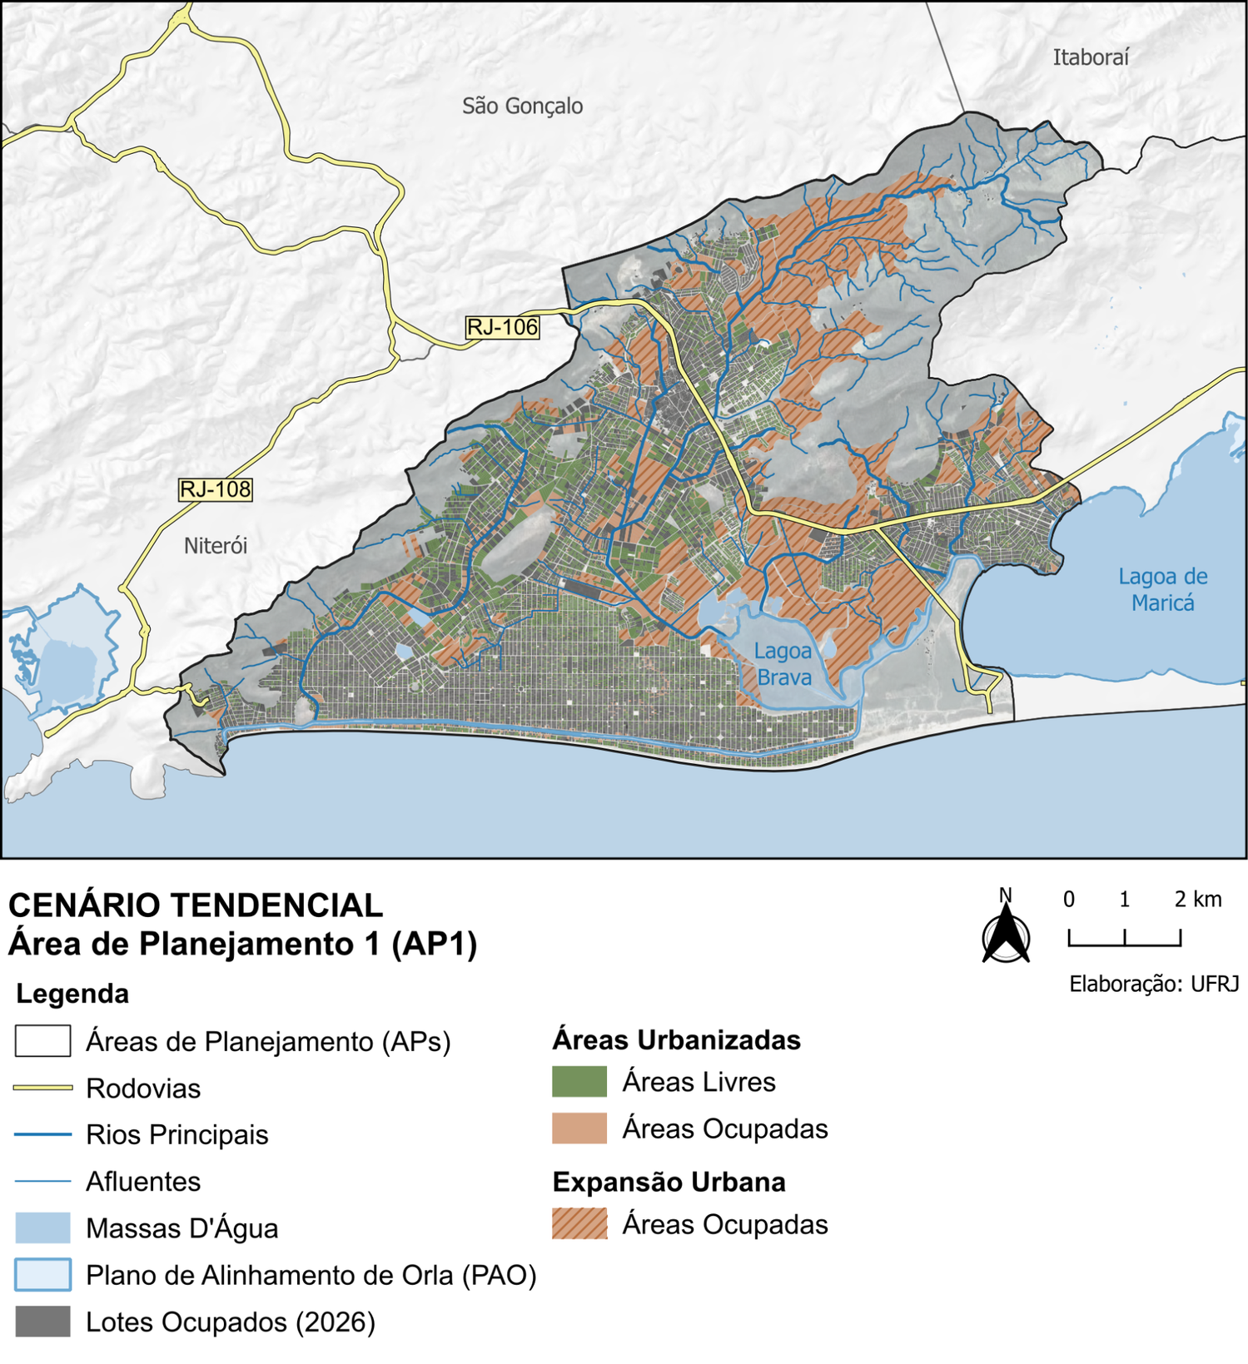
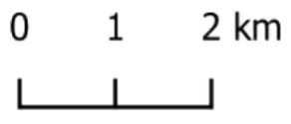
CENÁRIOS ALTERNATIVOS DE CRESCIMENTO URBANO
Cenário Tendencial
  Ocupação de 25% dos lotes ociosos;
  Restante do novo contingente populacional direcionado a novos loteamentos;
  Expansão predominantemente horizontal;
  Ocupação da Área de Interesse Hidrológico (AIH), com ausência de controle de uso do solo e de orientação quanto à ocupação de áreas ambientalmente seguras;
  Cenário de maior dificuldade para garantir acesso à infraestrutura.

Slide 12
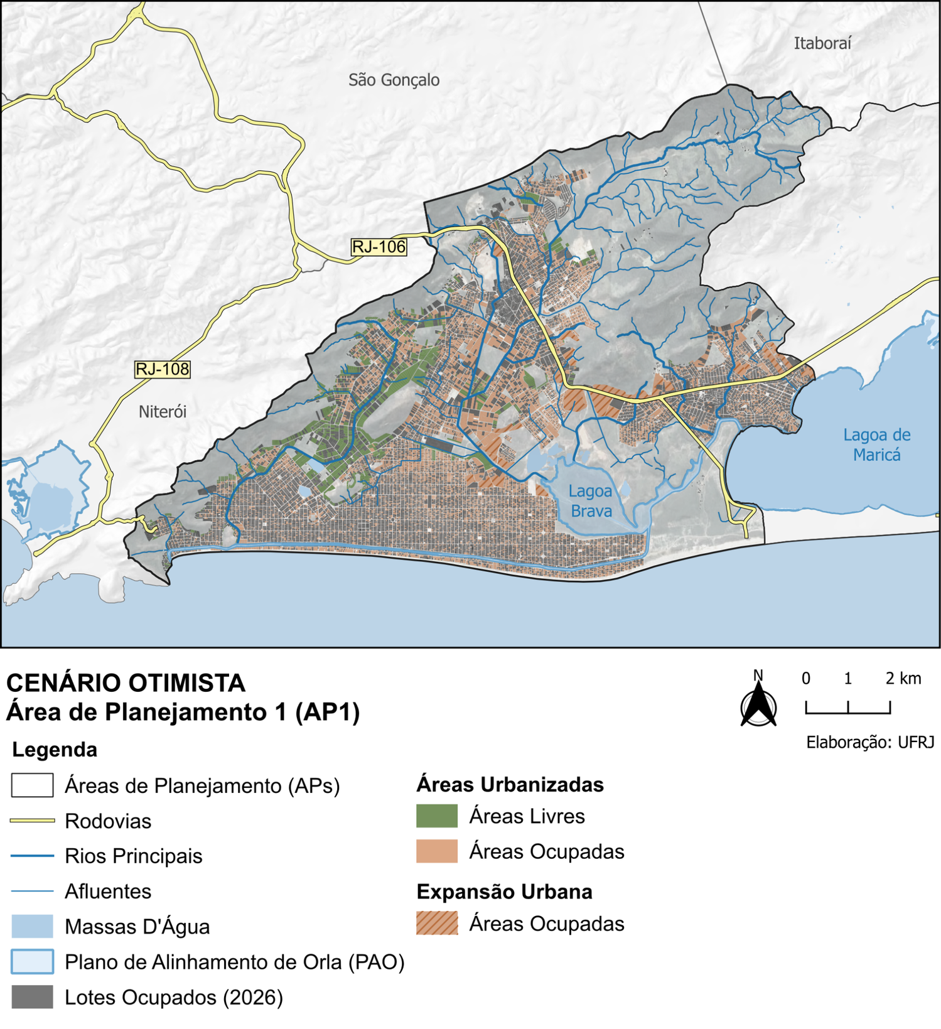
CENÁRIOS ALTERNATIVOS DE CRESCIMENTO URBANO
Cenário Otimista
  Ocupação de 75% dos lotes ociosos, priorizando os que não se encontram na AIH;
  No caso da ocupação de lotes ociosos não ser suficiente, admite-se a expansão horizontal da mancha urbana, que deve estar localizada fora da AIH;
  Cenário com a menor área de expansão horizontal, priorizando o uso da infraestrutura já existente.

Slide 13
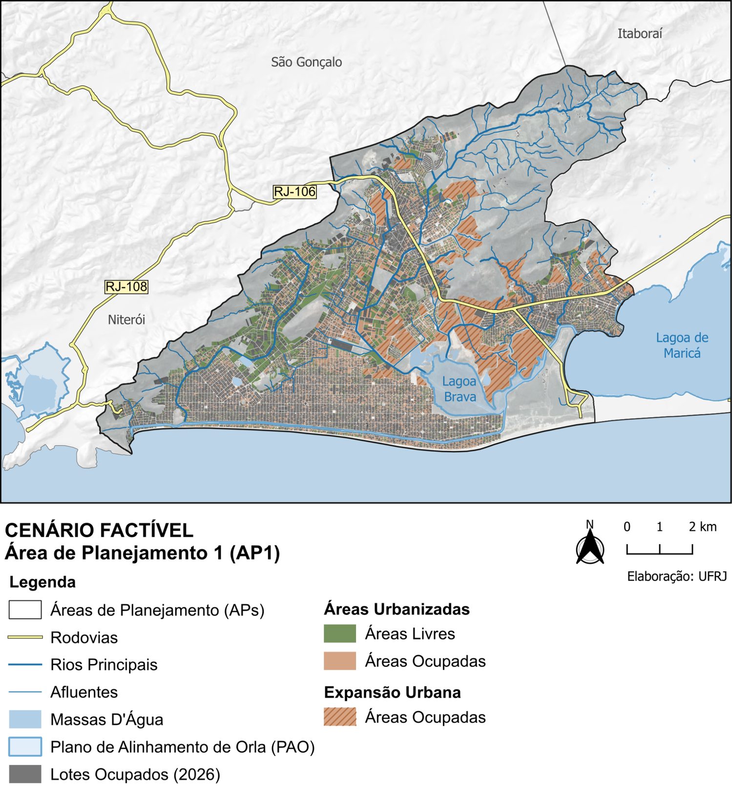
CENÁRIOS ALTERNATIVOS DE CRESCIMENTO URBANO
Cenário Factível
  Critérios semelhantes ao Cenário Otimista, com ocupação de 50% dos lotes ociosos;
  Restante do novo contingente populacional direcionado à expansão horizontal da mancha urbana, prioritariamente fora da AIH;
  O Cenário Factível é um meio termo entre os Cenários Tendencial e o Otimista, estando mais próximo das condições reais atuais de Maricá, visando a máxima preservação da AIH.

Slide 14
DIRETRIZES, OBJETIVOS E METAS
A definição das metas do eixo de urbanismo partiu de uma leitura integrada das forças e fraquezas identificadas na Etapa de Diagnóstico e das oportunidades e ameaças sistematizadas na Etapa de Prognóstico. As principais diretrizes que orientam as metas de Urbanismo foram organizadas em torno de oito eixos temáticos:
  Consolidação e adensamento qualificado do perímetro urbano existente;
  Expansão habitacional inclusiva com infraestrutura;
  Proteção de ativos naturais e contenção de riscos;
  Estruturação de um sistema de parques e áreas verdes multifuncionais;
  Drenagem sustentável e controle da permeabilidade do solo;
  Governança territorial integrada e condicionamento do licenciamento de grandes empreendimentos;
  Gestão integrada de bacias hidrográficas e valorização de serviços ecossistêmicos;
  Mobilidade sustentável e conectividade territorial.
Curto prazo
(5 ano)
Médio prazo
(10 anos)
Longo prazo
(20 anos)
Adensamento qualificado
Priorizar o adensamento nas áreas já servidas por redes de saneamento
30%
65%
85%
Zoneamento revisado equadro técnico capacitado
Licenciamentos vinculadosà infraestrutura verde
Licenciamentos vinculadosà infraestrutura verde
METAS
Controle de permeabilidade
Operacionalizar a Área de Interesse Hidrológico e instrumentos de contenção
do escoamento superficial
30%
60%
90%
Regulamentação das AIH e parâmetros definidos
Instrumentos implantados e monitoramento ativo
UCs de Proteção Integral e Uso Sustentável protegidas

Slide 15
ANÁLISE INTEGRADA DE DIAGNÓSTICO E PROGNÓSTICO
A análise cruzada de forças, fraquezas, oportunidade e ameaças busca propor respostas sistêmicas, capazes de potencializar ativos territoriais, mitigar vulnerabilidades estruturais, garantir o aproveitamento das oportunidades criadas pelo crescimento econômico e conter as ameaças associadas à expansão urbana desordenada.
Estratégias estruturantes dos Subprogramas, Projetos e Ações do Eixo de Urbanismo:
Meta: Adensamento qualificado
DIAGNÓSTICO + PROGNÓSTICO
ESTRATÉGIA
AÇÕES ESTRUTURANTES
RESULTADOS ESPERADOS
Forças + Oportunidades
Adensamento qualificado
Capacitar e ampliar quadro técnico
Quadro técnico ampliado
Densidade inferior à médiametropolitana: margem para adensamento planejado
Conter ocupação dispersa e orientar o crescimento para áreas já urbanizadas, com monitoramento e fiscalização
Monitoramento e fiscalizaçãodo uso do solo
Capacidade de fiscalizaçãodo uso do solo fortalecida
Fraquezas + Ameaças
Revisão e adequação do zoneamento
Zoneamento revisado
Ocupação dispersa e risco de expansão espraiada
Condicionamento à capacidade das redes de saneamento
Orientado pela capacidadedas redes de saneamento
Licenciamento condicionado
Infraestrutura verde
Calçadas permeáveis e arborização em novos parcelamentos
Calçadas permeáveis e arborização nativa

Slide 16
ANÁLISE INTEGRADA DE DIAGNÓSTICO E PROGNÓSTICO
A análise cruzada de forças, fraquezas, oportunidade e ameaças busca propor respostas sistêmicas, capazes de potencializar ativos territoriais, mitigar vulnerabilidades estruturais, garantir o aproveitamento das oportunidades criadas pelo crescimento econômico e conter as ameaças associadas à expansão urbana desordenada.
Estratégias estruturantes dos Subprogramas, Projetos e Ações do Eixo de Urbanismo:
Meta: Controle de permeabilidade do Solo
DIAGNÓSTICO + PROGNÓSTICO
ESTRATÉGIA
AÇÕES ESTRUTURANTES
RESULTADOS ESPERADOS
Forças + Oportunidades
Adensamento qualificado
Regulamentar a AIH
AIH regulamentada
Princípios de sustentabilidade no ordenamento e ampla disponibilidade de espaços livres
Vedar alvarás em áreas suscetíveis
Restrição de alvarás em áreas suscetíveis a inundações
Regulamentar a AIH e instituir taxas de permeabilidade obrigatórias, exigindo SbN em espaços públicos e edificações
Taxa de permeabilidade mínima
Obrigatória em todo o município
Permeabilidade instituída
Fraquezas + Ameaças
Taxa mínima obrigatória em todo o território
Baixa permeabilidade urbana, ilhas de calor e risco crescente de alagamentos
SbN em espaços públicos
Como condição de aprovação
Legislação edilícia atualizada
Telhado verde e captação de pluviais incorporados
Telhado verde e captação de águas pluviais
Edificações acima de 500m²

Slide 17
PROGRAMAS, PROJETOS E AÇÕES
O programa de Urbanismo foi dividido em 3 subprogramas, reunindo 8 projetos e suas respectivas ações, organizados de forma integrada e articulada às metas definidas para o eixo.
PROGRAMA DE URBANISMO (PUP)
SUBPROGRAMA
PROJETOS
METAS VINCULADAS
Político-Econômico
Ordenamento Territorial e Consolidação do Perímetro Urbano
Consolidação e adensamento qualificado do perímetro urbano existente
Requalificação Territorial e Inclusão Socioespacial
Expansão habitacional inclusiva com infraestrutura
Gestão de Ativos Naturais e Salvaguarda Territorial
Proteção de ativos naturais e contenção de riscos
Sócio-ambiental
Parques, Áreas Verdes e Proteção Ambiental
Estruturação de um sistema de parques e áreas verdes multifuncionais
Drenagem Sustentável e Permeabilidade do Solo
Drenagem sustentável e controle da permeabilidade do solo
Governança Territorial Integrada
Governança territorial integrada e condicionamento do licenciamento de grandes empreendimentos
Infraestrutura e Governança
Gestão Integrada de Bacias Hidrográficase Adaptação Climática
Gestão integrada de bacias hidrográficas e valorização de serviços ecossistêmicos
Mobilidade Sustentável eConectividade Territorial
Mobilidade sustentável e conectividade territorial

Slide 18
PROGRAMAS, PROJETOS E AÇÕES
Todas as ações do Programa de Urbanismo são transversais a um ou mais eixos do saneamento básico. Logo, sua implementação contribui para viabilizar e fortalecer o desenvolvimento dos demais, compondo uma estratégia articulada para a consolidação do ordenamento territorial e da gestão urbana minicipal, em consonância com os objetivos do saneamento básico.
TRANSVERSALIDADE COM OUTROS EIXOS DO PMSB - MAR
SAA
SES
MAP
RSU
  Monitoramento e Controle Integrado de Qualidade Ambiental;
  Reúso de Água e Aproveitamento de Águas Pluviais;
  Governança Regulatória e Controle dos Serviços de Saneamento;
  Programa de Educação Ambiental em Saneamento (PEAS);
  Capacitação de Operadores e Técnicos;
  Habitação de Interesse Social e Infraestrutura de Saneamento;
  Sistema de Alerta, Contingência e Adaptação Climática.
  Monitoramento e Controle Integrado de Qualidade Ambiental;
  Reúso de Água e Aproveitamento de Águas Pluviais;
  Parques Fluviais, Orla e Reservatórios Multifuncionais;
  Capacitação de Operadores e Técnicos;
  Condicionantes de Saneamento no Licenciamento Urbanístico;
  Habitação de Interesse Social e Infraestrutura de Saneamento;
  Sistema de Alerta, Contingência e Adaptação Climática.
  Monitoramento e Controle Integrado de Qualidade Ambiental;
  Reúso de Água e Aproveitamento de Águas Pluviais;
  Parques Fluviais, Orla e Reservatórios Multifuncionais;
  Governança Regulatória e Controle dos Serviços de Saneamento;
  Programa de Educação Ambiental em Saneamento (PEAS);
  Capacitação de Operadores e Técnicos;
  Condicionantes de Saneamento no Licenciamento Urbanístico;
  Sistema de Alerta, Contingência e Adaptação Climática.
  Governança Regulatória e Controle dos Serviços de Saneamento;
  Programa de Educação Ambiental em Saneamento (PEAS);
  Capacitação de Operadores e Técnicos;
  Condicionantes de Saneamento no Licenciamento Urbanístico;
  Habitação de Interesse Social e Infraestrutura de Saneamento.
AÇÕES DO PROGRAMA PUP

Slide 19
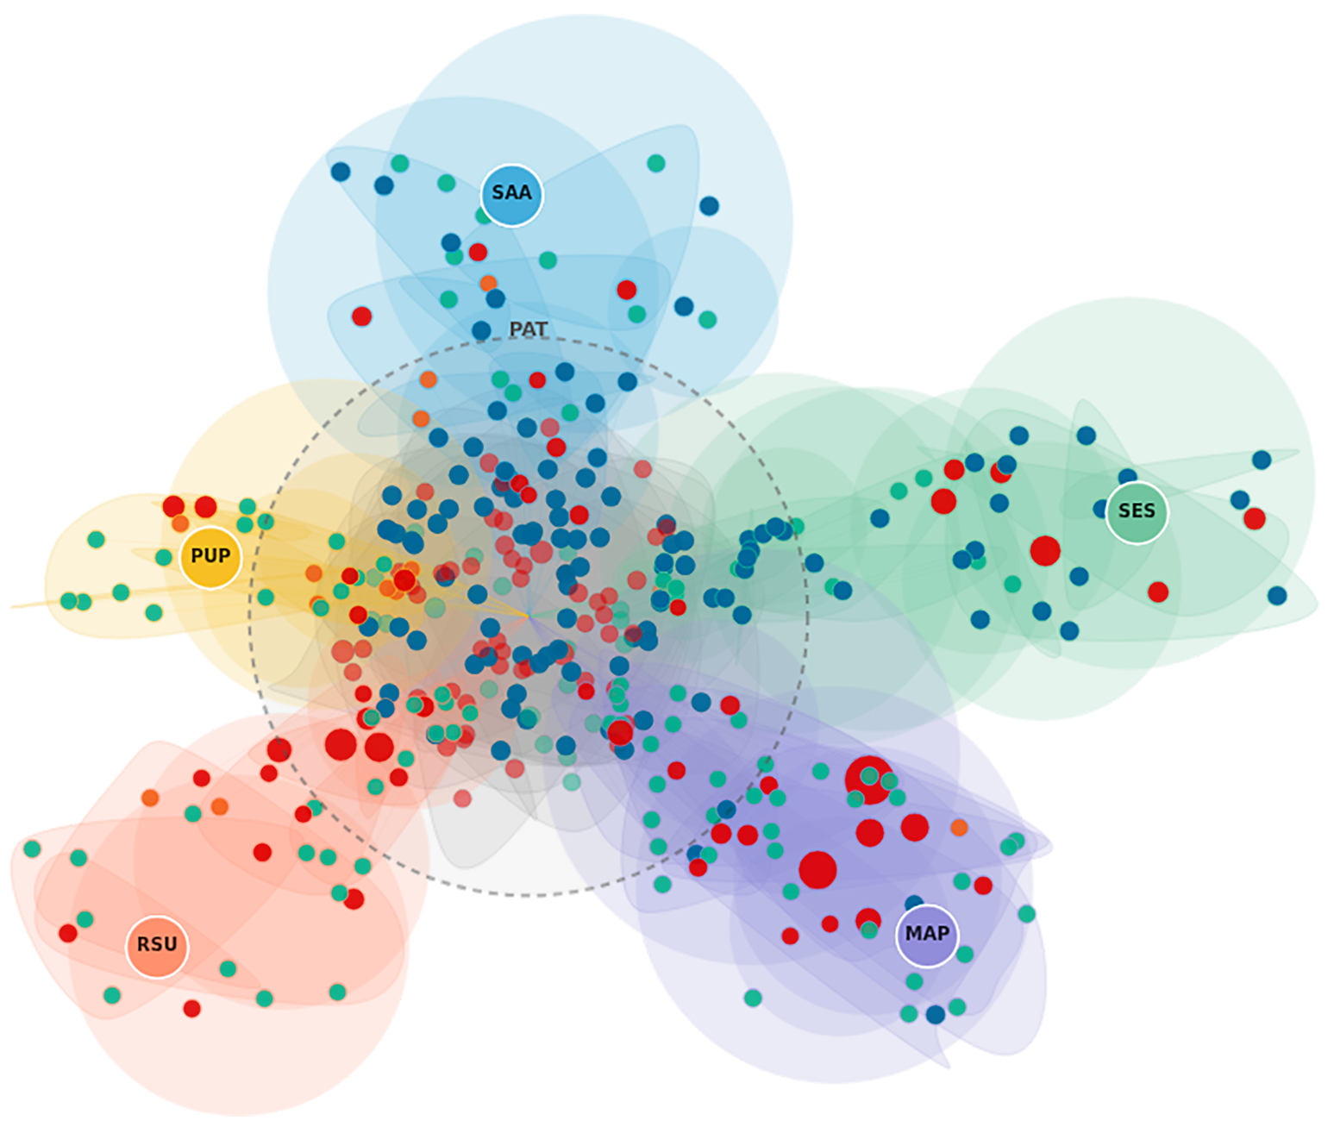











INTEGRAÇÃO ENTRE PROJETOS POR EIXO: AÇÕES TRANSVERSAIS
Legenda
Projetos do Eixo de SAA
Projetos do Eixo de SES
Projetos do Eixo de MAP
Projetos do Eixo de RSU
Projetos do Eixo de PUP
Projeto de Ações Transversais (PAT)
Classificação das ações:
Catalisadora
Articuladora
Resultante
Autônoma

Slide 20
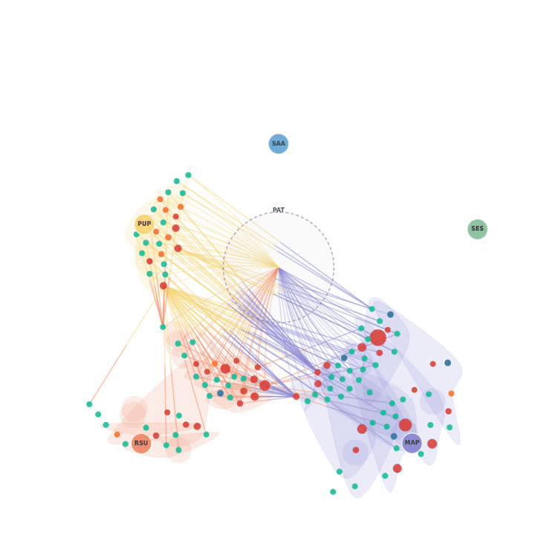
INTEGRAÇÃO ENTRE PROJETOS POR EIXO: AÇÕES TRANSVERSAIS
Legenda
Projetos do Eixo de SAA
Projetos do Eixo de SES
Projetos do Eixo de MAP
Projetos do Eixo de RSU
Projetos do Eixo de PUP
Projeto de Ações Transversais (PAT)
Classificação das ações:
Catalisadora
Articuladora
Resultante
Autônoma

Slide 21
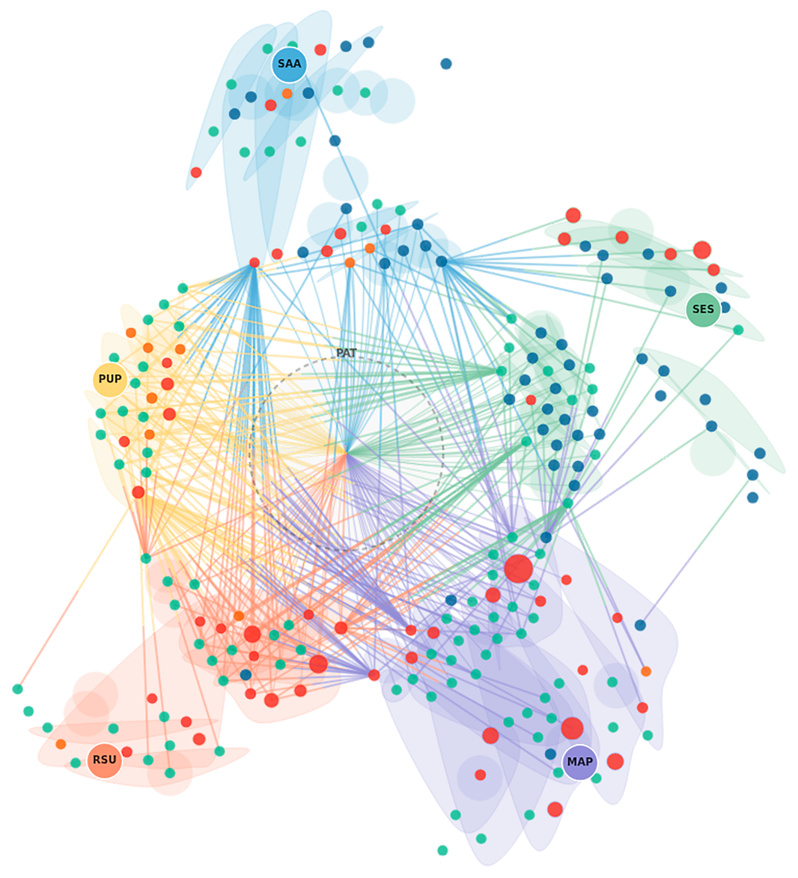
INTEGRAÇÃO ENTRE PROJETOS POR EIXO: AÇÕES TRANSVERSAIS
Legenda
Projetos do Eixo de SAA
Projetos do Eixo de SES
Projetos do Eixo de MAP
Projetos do Eixo de RSU
Projetos do Eixo de PUP
Projeto de Ações Transversais (PAT)
Classificação das ações:
Catalisadora
Articuladora
Resultante
Autônoma

Slide 22

OBRIGADO!

